Slide 1
Муниципальное дошкольное образовательное учреждение «Детский сад «Березка»
Тематическое занятие
«1 Мая – праздник весны и труда!»
Подготовила: воспитатель Гончакова В.С.
г.о. г. Переславль-Залесский
2024

Slide 2
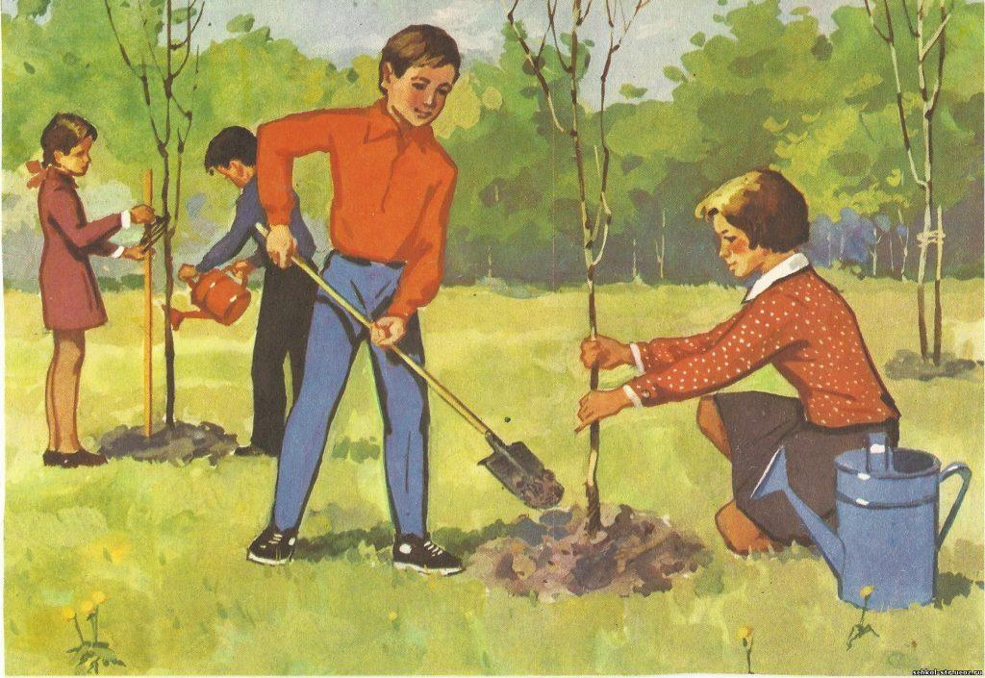
Сегодня мы поговорим о первом майском празднике –1 Мая. Но вначале давайте вспомним: что мы знаем о месяце мае? Все труженики земли стараются успеть с весенними работами. Вот почему этот праздник называют Праздником весны и труда.

Slide 3
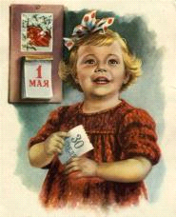
1 Мая – красный день календаря – значит он выходной
Белый листик с цифрой красной!
Это значит - выходной!
Это - солнечный и ясный,
Первомайский день весной!

Slide 4
Майя – богиня плодородия и земли

Slide 5
США – Чикаго. 1 мая 1886 года

Slide 6
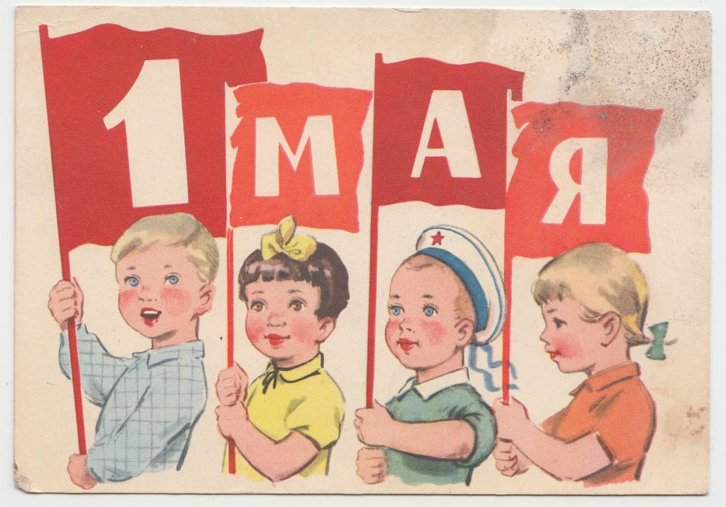
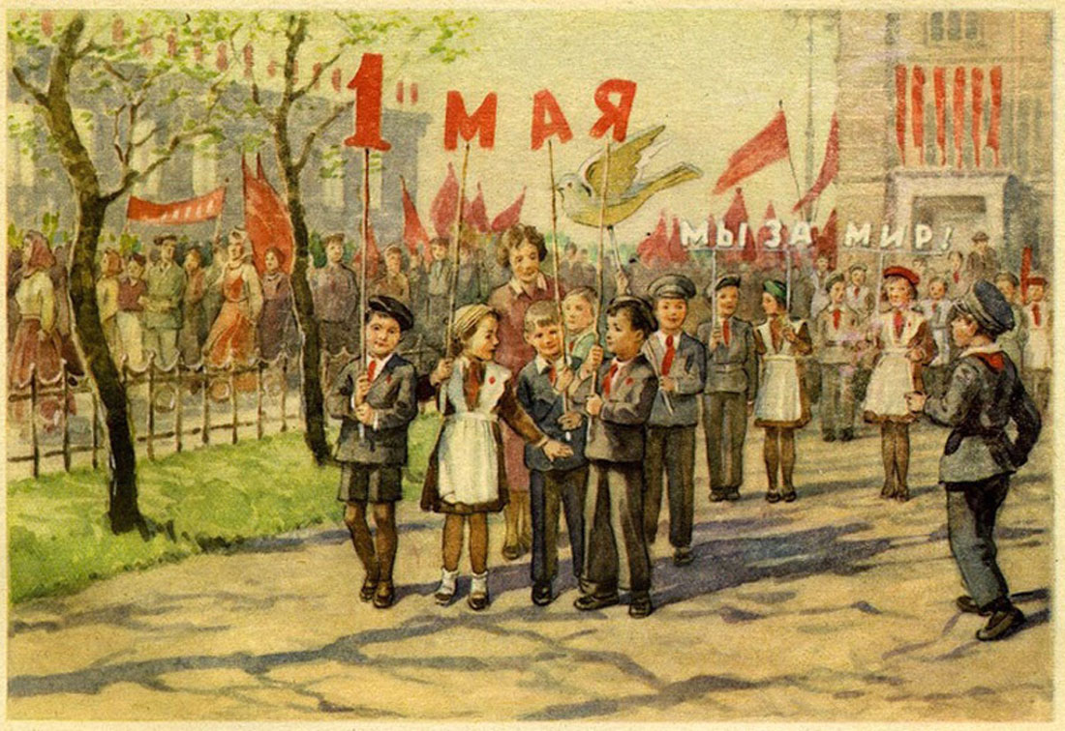
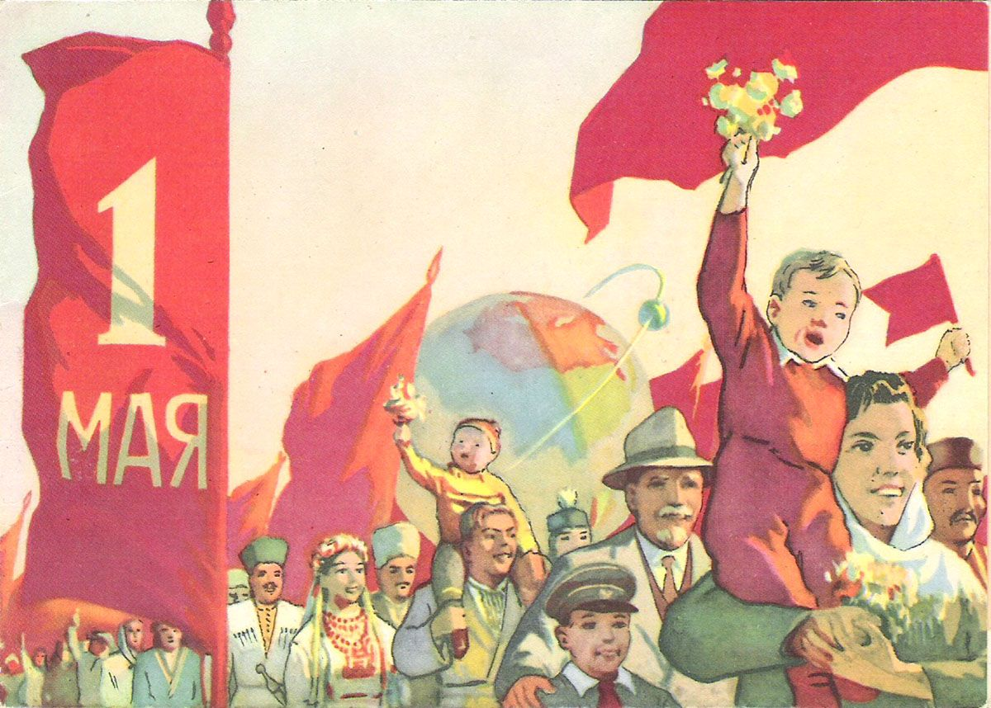
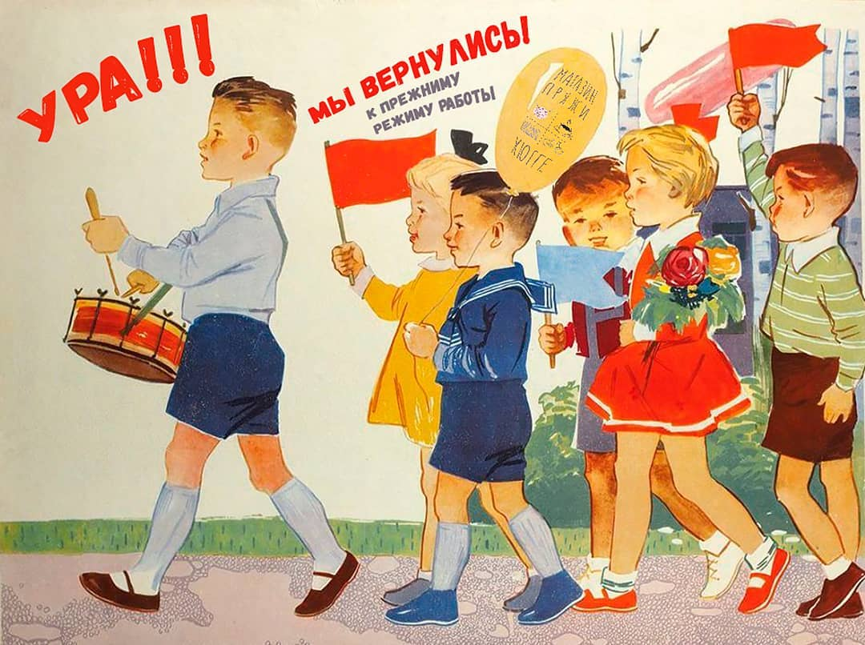

Slide 7
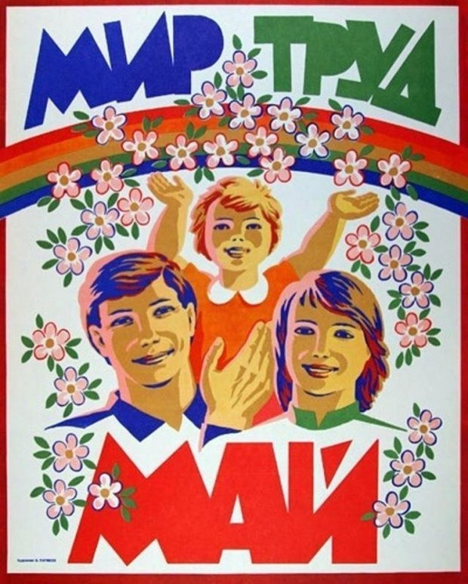
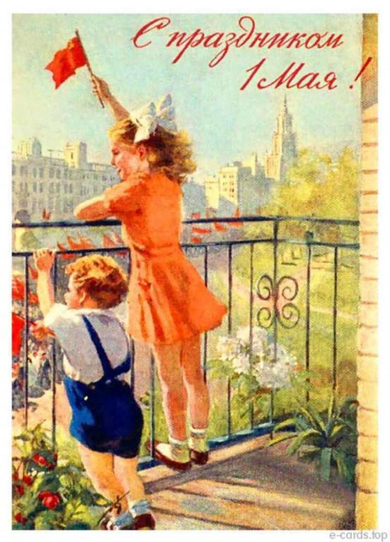
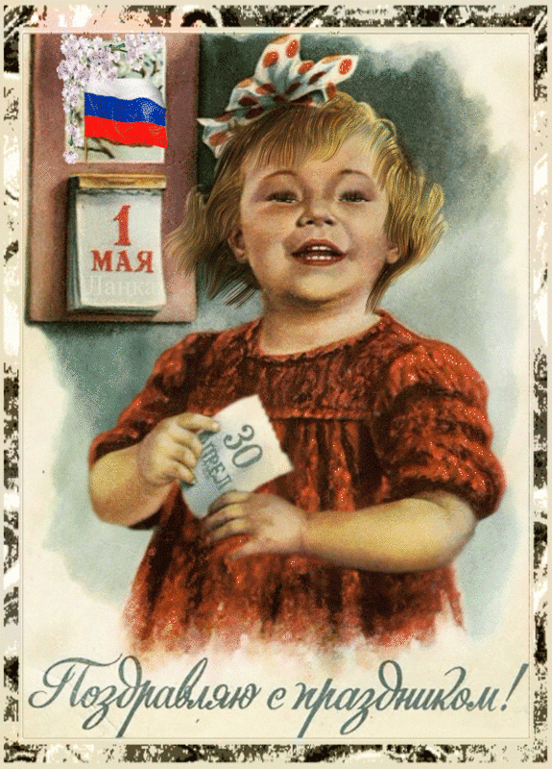
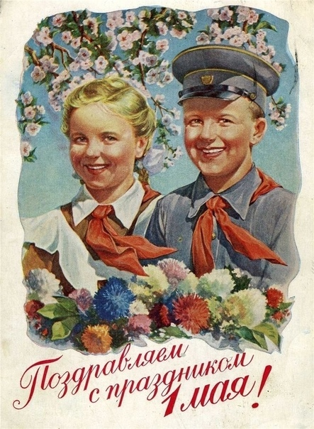

Slide 8
Физминутка «Пусть всегда будет мир!»
Пусть всегда будет солнце!
(поднять руки вверх над головой). Пусть всегда будет небо!
(развести руки в стороны над головой). Пусть всегда будет море!
(развести руки в стороны перед собой). Пусть всегда буду я!
(подняться на носочки, погладить себя). Пусть всегда поют песни!
(сделать наклоны головы в стороны).
Пусть всегда будут танцы!
(сделать присядку). Пусть всегда будут птицы!
наклоны в стороны, отводя руки назад). Пусть всегда будет мир!
(хлопки над головой).

Slide 9
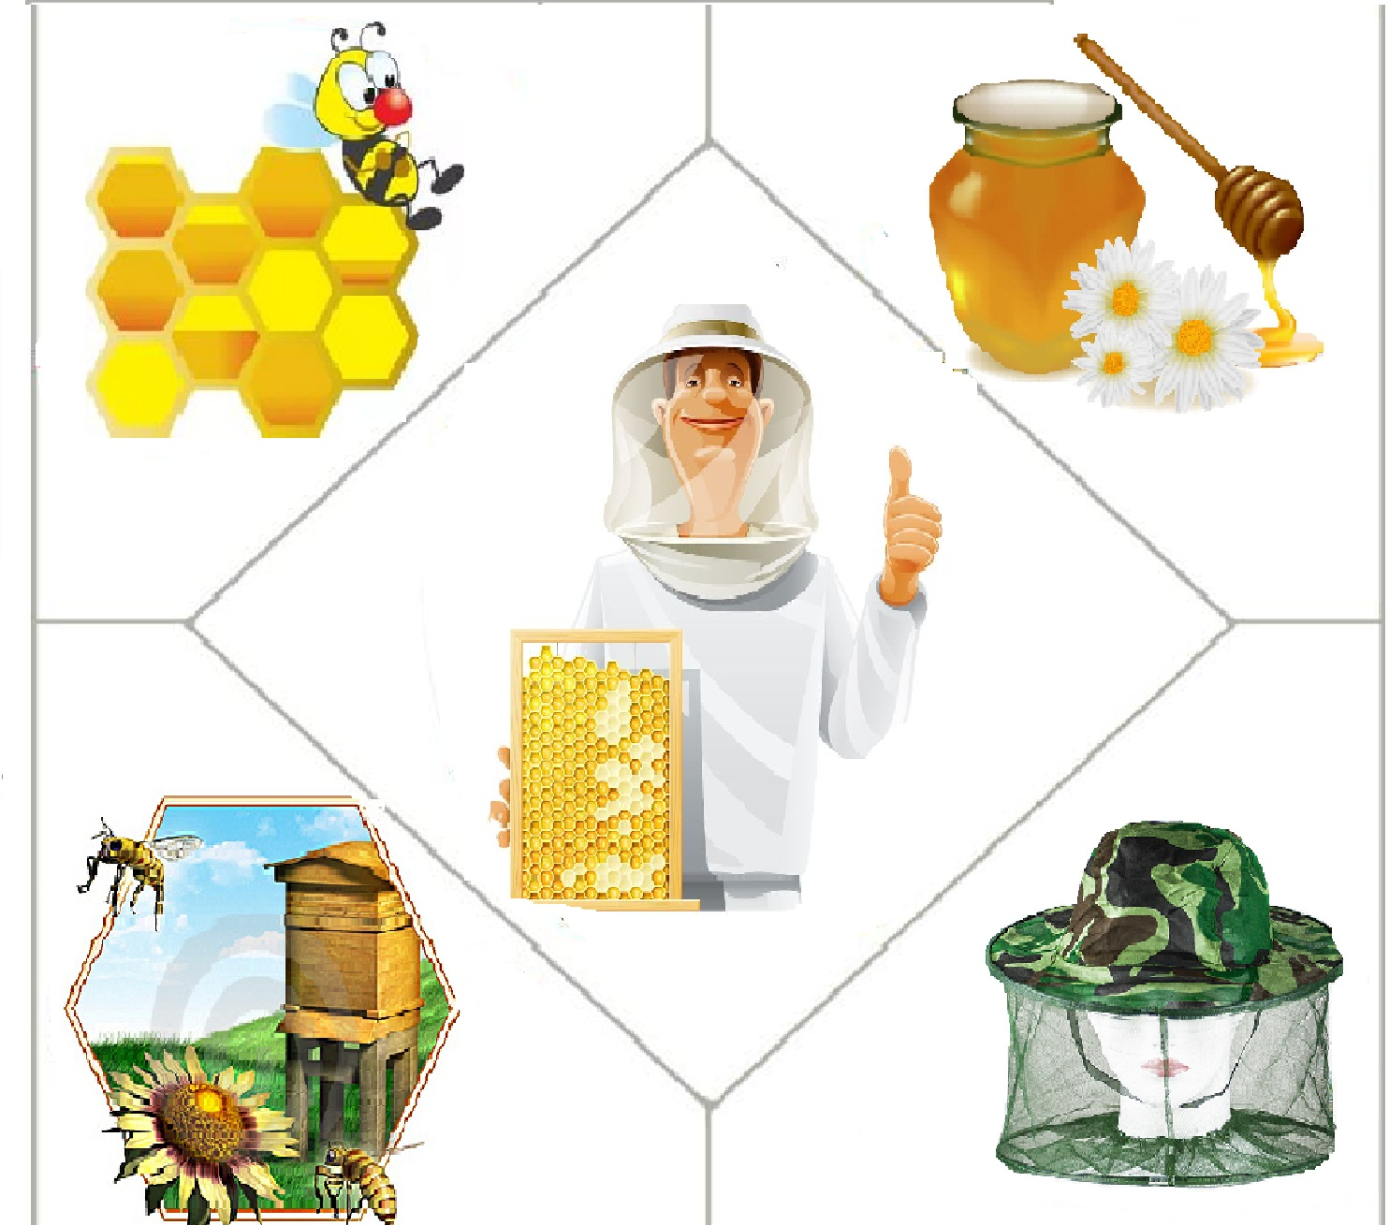
Дидактическая игра «Угадай по предмету профессию»

Slide 10
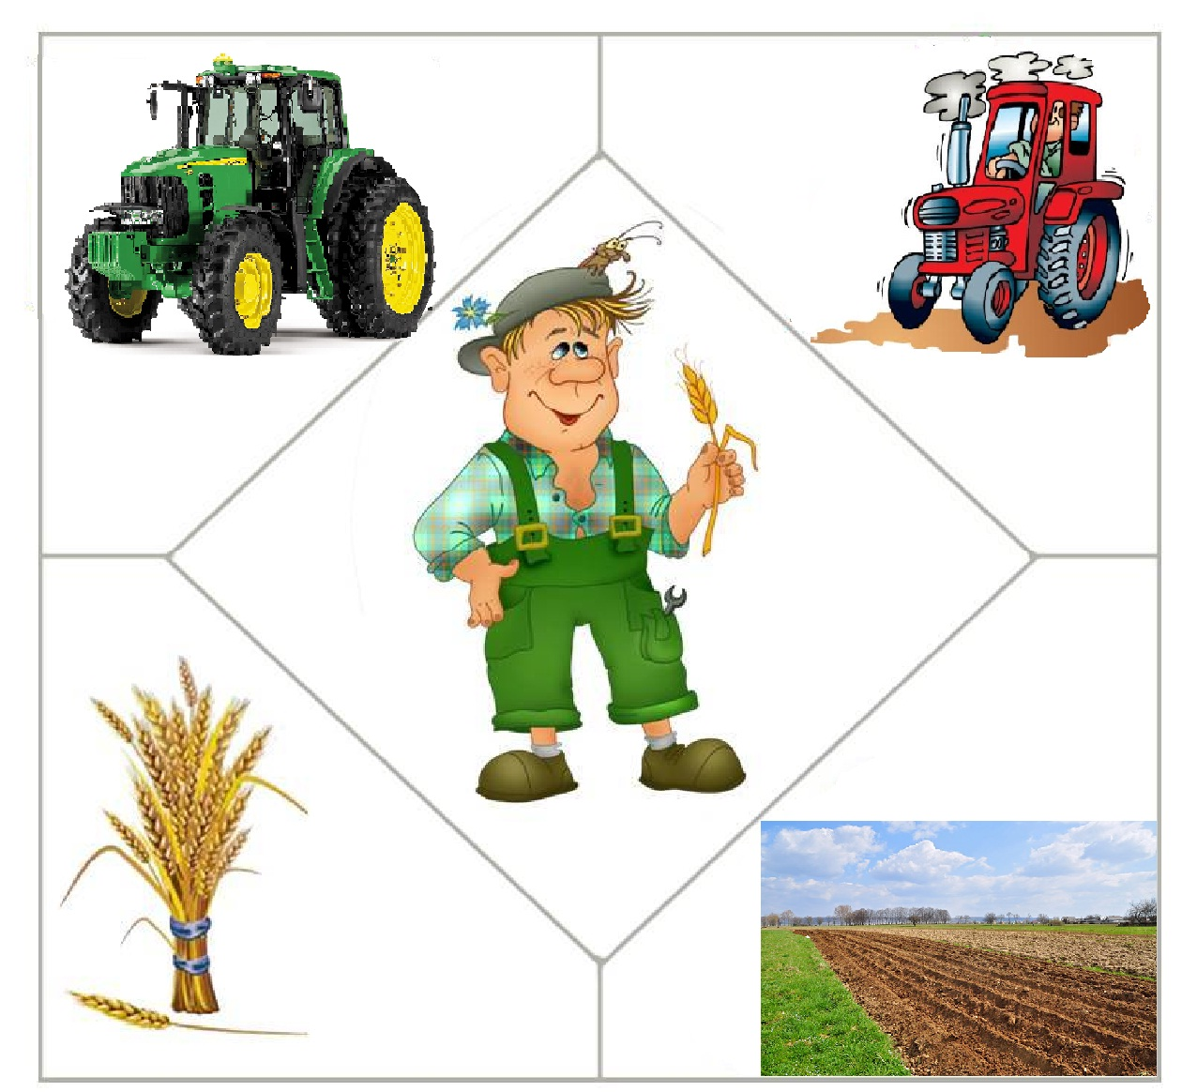

Slide 11
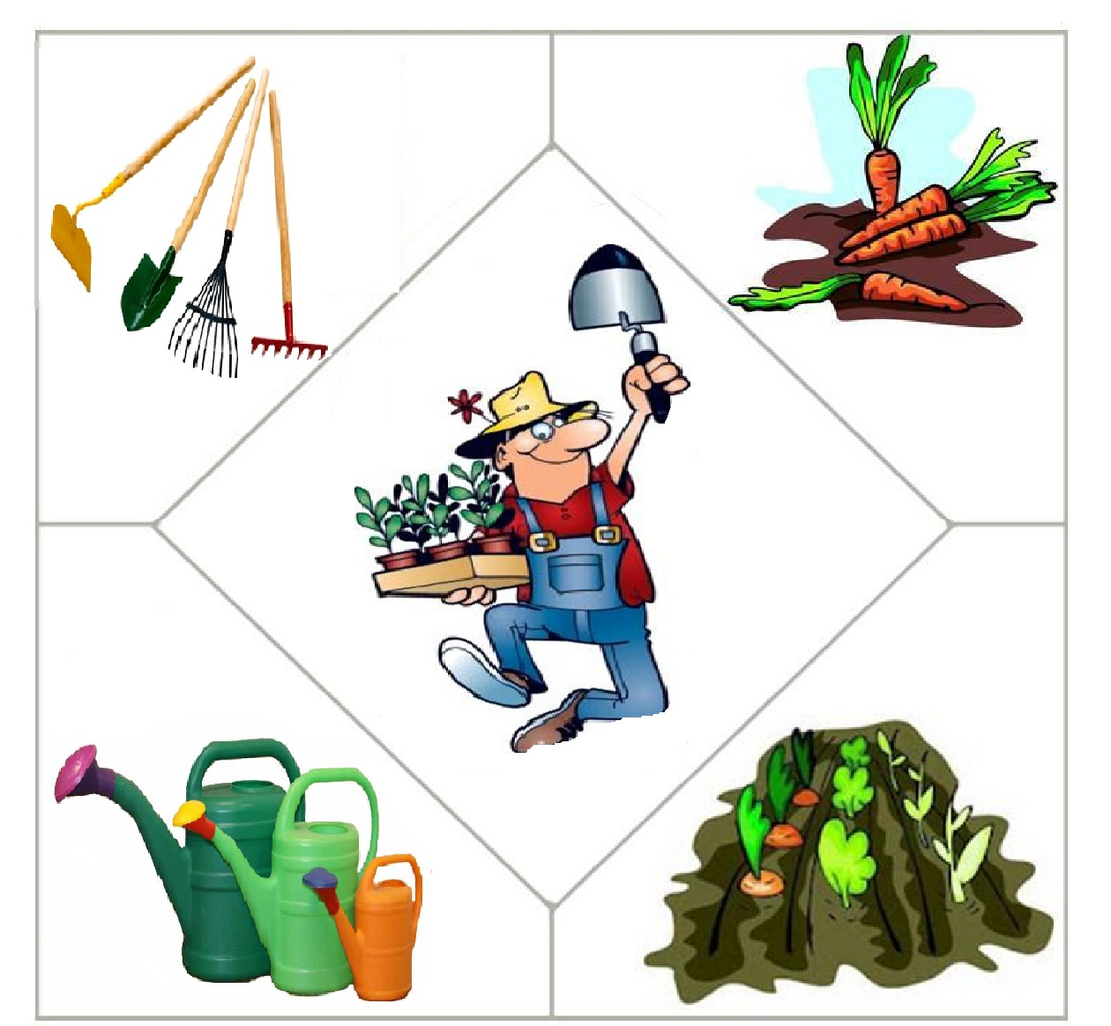

Slide 12
«Что лишнее и почему?»:
Копать, сажать, мариновать, поливать
Сад, огород, грабли, клумба.
Грабли, кукла, лопата, тяпка

Slide 13
«МИР», «МАЙ», «ТРУД».

Slide 14
Тёплым днём весенним ясным Раньше всех, дружок, встречай Удивительный, прекрасный, Добрый праздник Первомай!
Спасибо за внимание!

